Slide 1
УрФУ · 2026–2027 · курс по анализу данных в ИБ
Лекция 01
Жизненный цикл ML-решения,
типы задач и применение в информационной безопасности
Программные инструменты анализа данных
в задачах информационной безопасности
Notes:
Вводный слайд лекции 01: связываем жизненный цикл ML, типологию задач и домен ИБ.

Slide 2
План лекции
01
Жизненный цикл ML-решения
От бизнес-постановки до мониторинга модели в production
02
Типы задач в ML
Supervised, unsupervised, semi-supervised, классификация и регрессия
03
Применение ML в ИБ
Malware, IDS/IPS, phishing, UEBA, DDoS, SIEM, fraud
04
Особенности ИБ-задач
Дисбаланс, неполная разметка, drift, цена FP и FN
УрФУ · Лекция 01 · ML в задачах ИБ
Notes:
Сначала общий ML, затем домен ИБ как прикладной раздел лекции.

Slide 3
РАЗДЕЛ 01
Жизненный цикл ML-решения
От постановки задачи до мониторинга модели в production
Notes:
Раздел: Жизненный цикл ML-решения

Slide 4
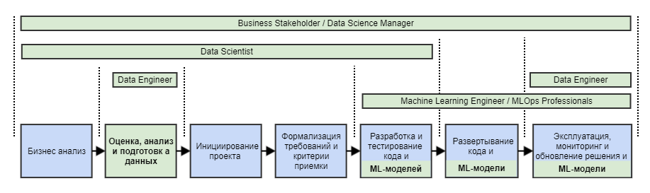
Основные этапы разработки ML-решения
УрФУ · Лекция 01 · ML в задачах ИБ

Slide 5
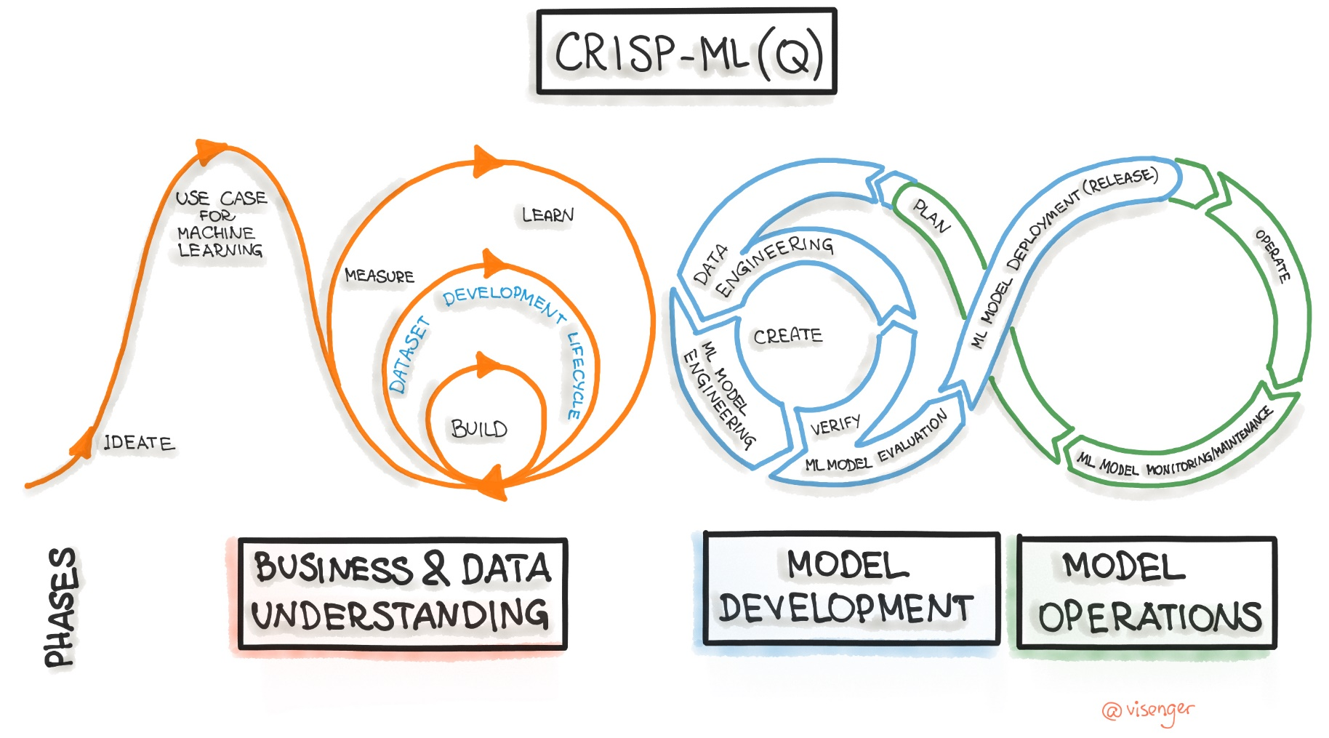
Жизненный цикл разработки ML-решения
УрФУ · Лекция 01 · ML в задачах ИБ

Slide 6
Business & Data Understading
На этом этапе необходимо определить проблему, измеримые критерии успеха.
Также следует подтвердить осуществимость идеи перед запуском ML-проекта в промышленных условиях, определив доступность данных, нормативные ограничения и нефункциональные требования к приложению, такие как надежность, масштабируемость, объяснимость и потребность в ресурсах.
УрФУ · Лекция 01 · ML в задачах ИБ

Slide 7
Business & Data Understading
Бизнес-цель: формулируем проблему заказчика, которую требуется решить.
Проблема может формулироваться в получении доп. прибыли или оптимизации издержек.
Функции, которые должна поддерживать система: Какие из функциональных возможностей системы могут повлиять на проектирование ML части?
Данные: Откуда поступают данные? Каков размер датасета? Размечены ли данные?
Ограничения: Какая вычислительная мощность доступна? Будет ли система работать в облаке или на локальном устройстве? Планируется ли, что со временем модель будет автоматически совершенствоваться?
Масштаб системы: Сколько пользователей будет у системы? С каким количеством объектов (например, видеороликов) придется иметь дело? С какой скоростью растут эти показатели?
Производительность: Насколько быстрыми должны быть предсказания? Должна ли система работать в реальном времени? Что важнее — точность или низкая задержка?
Общая цель этапа - согласовать рамки системы и требования к ней.
Важно составить список требований и ограничений, согласовать с заинтересованными лицами, т.к. это поможет убедиться, что все одинаково представляют себе задачу.
УрФУ · Лекция 01 · ML в задачах ИБ

Slide 8
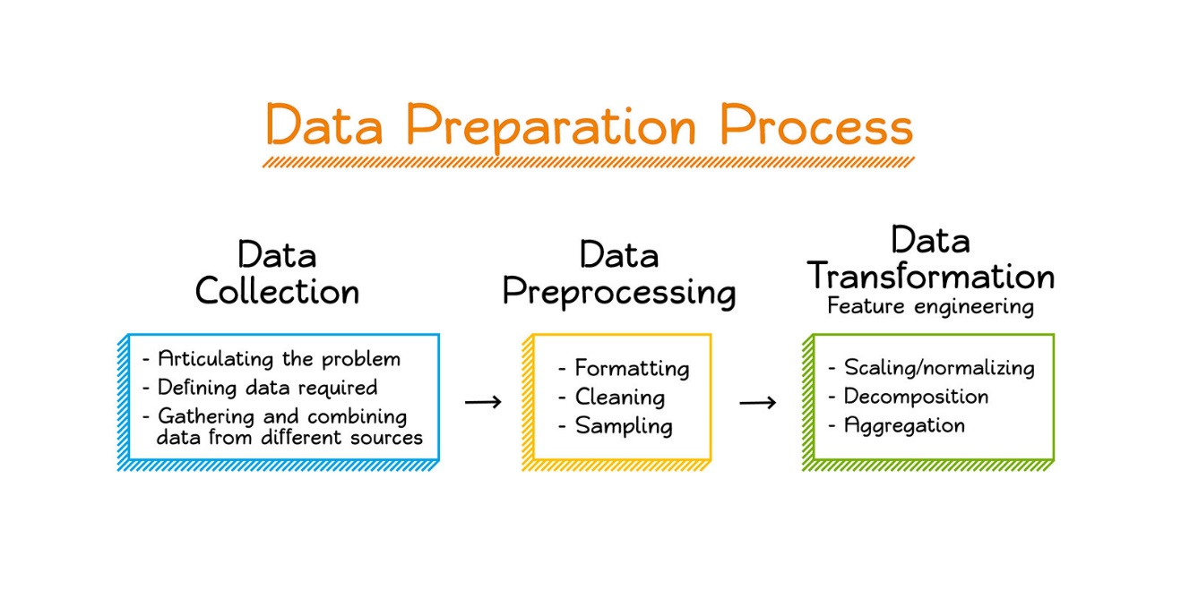
Data Engineering
На этом этапе выполняются задачи получения данных, их очистки и преобразования в пригодный для моделирования вид.
Некоторые задачи этапа:
Отбор признаков
Отбор данных
Балансировка классов
Очистка данных: работа с выбросами, пропусками, шумом
Конструирование признаков
Аугментация
Стандартизация
УрФУ · Лекция 01 · ML в задачах ИБ

Slide 9
Model Building
Этот этап определяется ограничениями и требованиями, полученными на этапе понимания бизнеса и данных.
Как правило, этап моделирования включает в себя выбор ML-модели и ее обучение / дообучение.
УрФУ · Лекция 01 · ML в задачах ИБ

Slide 10
Model Evaluation
На этом этапе проверяется производительность обученной модели на тестовом наборе данных и принимается решение о ее дальнейшей судьбе.
УрФУ · Лекция 01 · ML в задачах ИБ

Slide 11
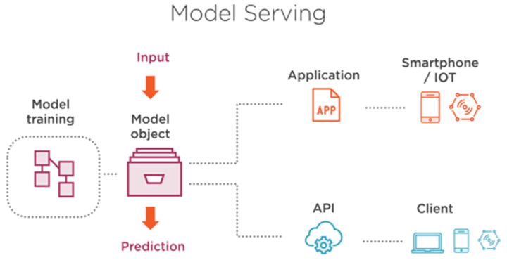
Model Deployment
На этом этапе осуществляется интеграция модели ML в production.
Подходы к развертыванию определяются на первом этапе жизненного цикла – business understanding.
УрФУ · Лекция 01 · ML в задачах ИБ

Slide 12
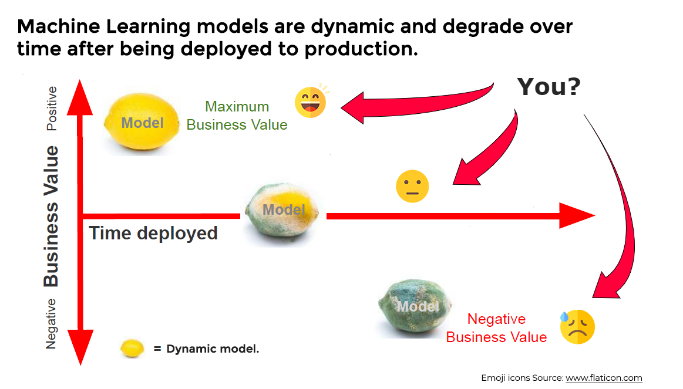
Monitoring and Maintenance
После того, как модель ML была развернута, важно контролировать ее производительность и осуществлять поддержку.
Некоторые задачи этапа:
Отслеживание эффективности модели
Сбор новых данных и разметка
Переобучение при необходимости
Повторение задач из этапов «Model Building» и «Model Evaluation»
УрФУ · Лекция 01 · ML в задачах ИБ

Slide 13
РАЗДЕЛ 02
Типы задач в машинном обучении
Supervised, unsupervised, semi-supervised и постановка задачи
Notes:
Раздел: Типы задач в машинном обучении

Slide 14
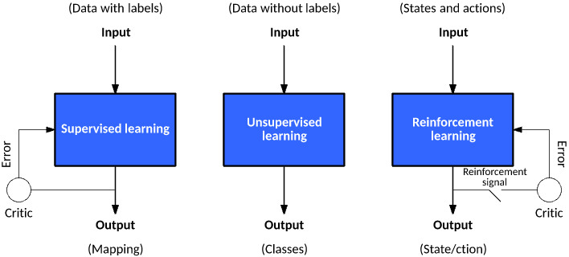
Типы задач
УрФУ · Лекция 01 · ML в задачах ИБ

Slide 15
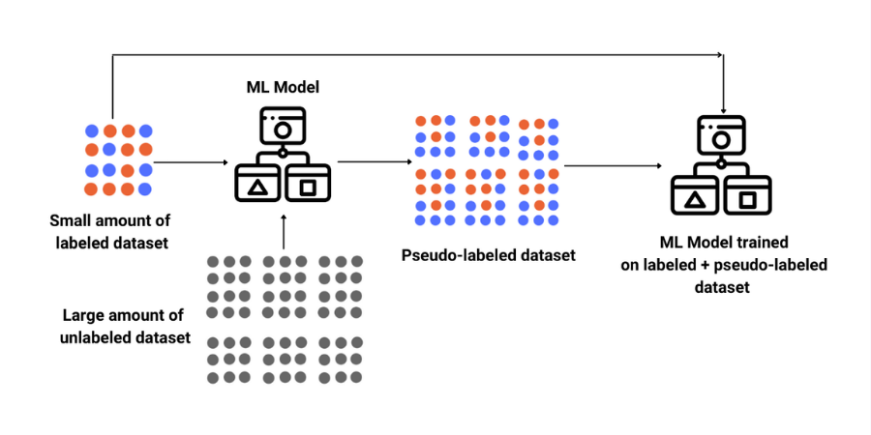
Semi-supervised
УрФУ · Лекция 01 · ML в задачах ИБ

Slide 16
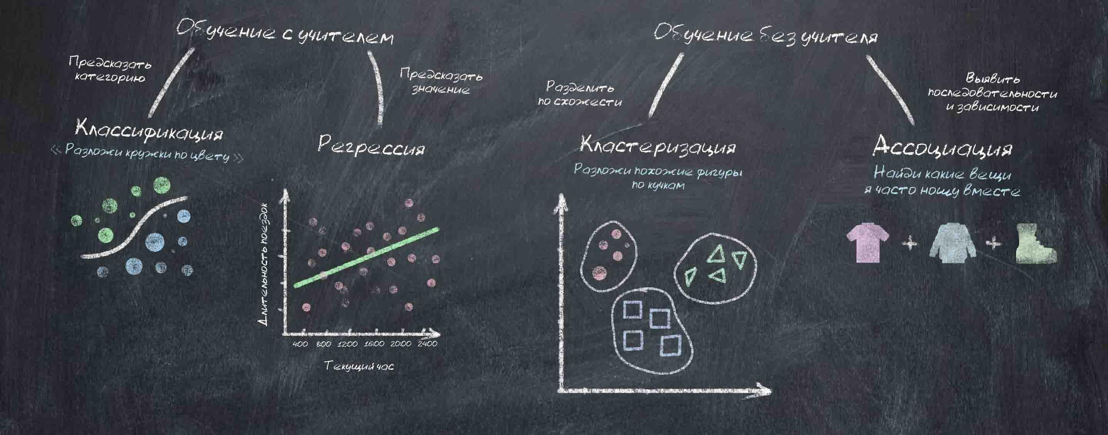
Supervised vs unsupervised
https://evergreens.com.ua/ru/articles/classical-machine-learning.html
УрФУ · Лекция 01 · ML в задачах ИБ

Slide 17
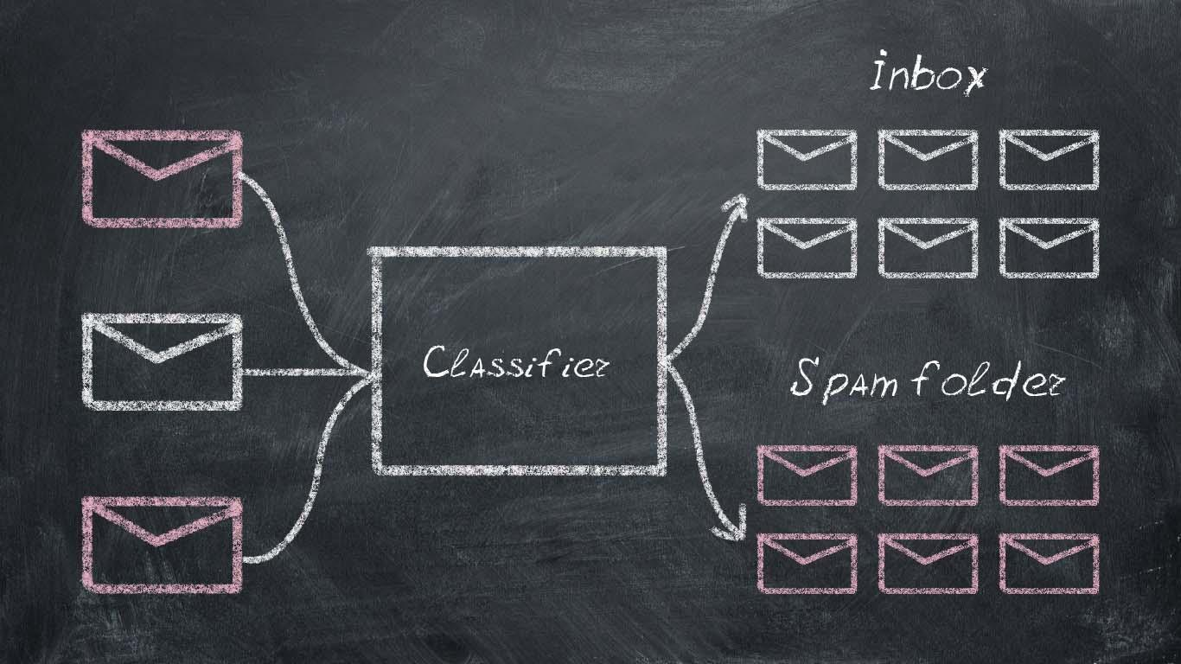
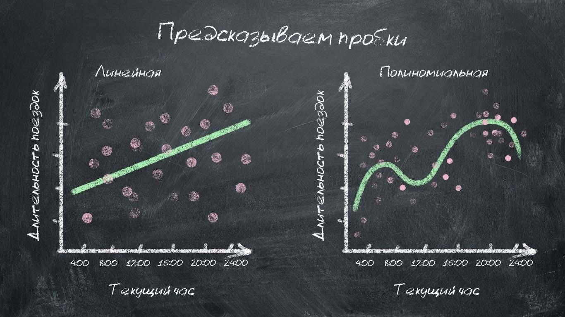
Классификация и регрессия
https://evergreens.com.ua/ru/articles/classical-machine-learning.html
УрФУ · Лекция 01 · ML в задачах ИБ

Slide 18

Кластеризация
https://evergreens.com.ua/ru/articles/classical-machine-learning.html
УрФУ · Лекция 01 · ML в задачах ИБ

Slide 19
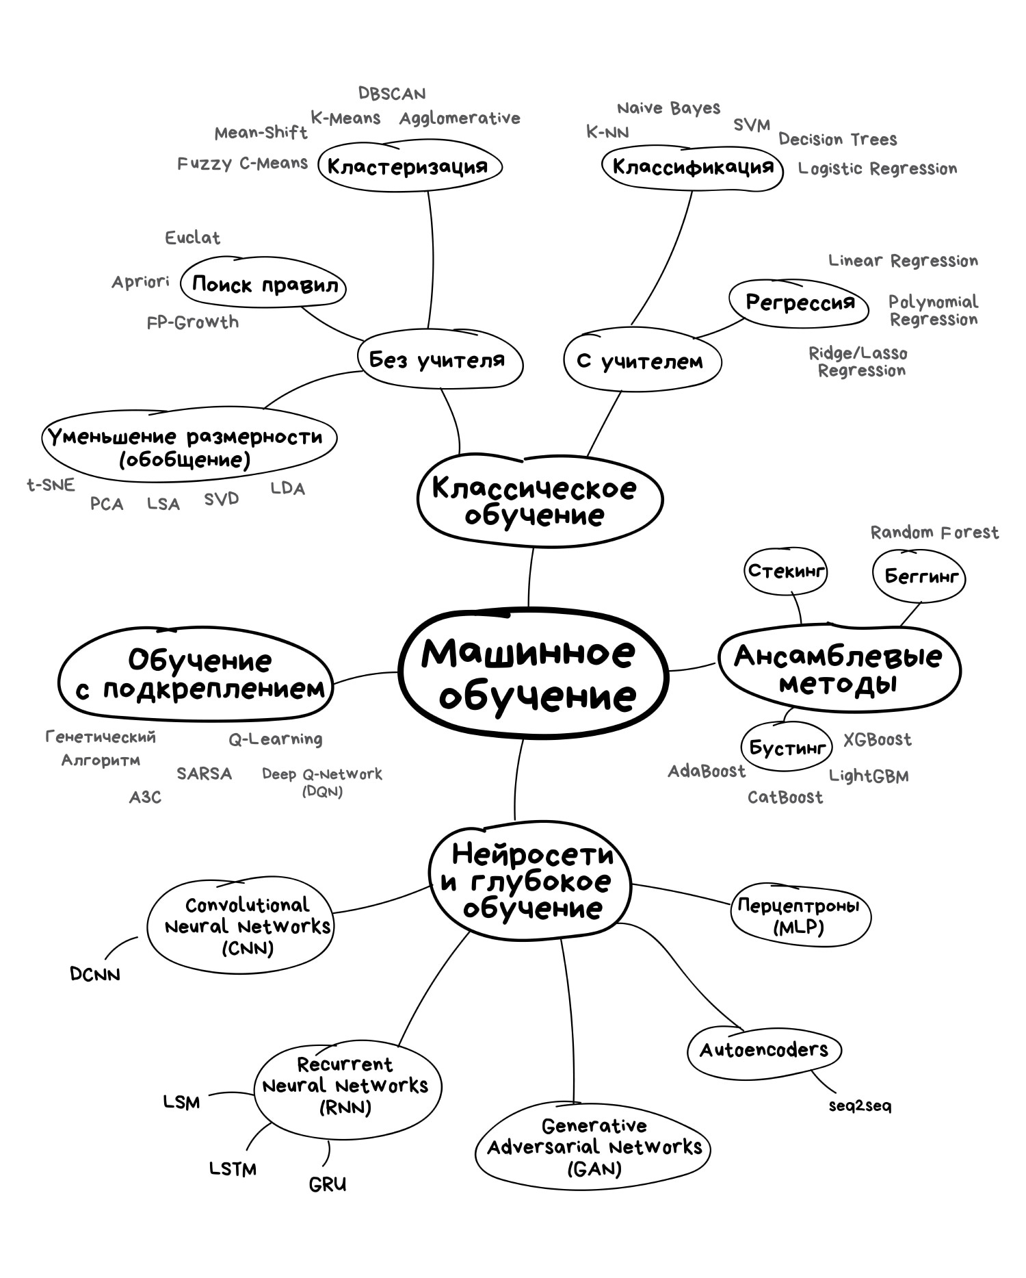
https://trends.rbc.ru/trends/industry/60c85c599a7947f5776ad409
УрФУ · Лекция 01 · ML в задачах ИБ

Slide 20
РАЗДЕЛ 03
ML в информационной безопасности
Применения, роли модели и особенности ИБ-данных
Notes:
Раздел: ML в информационной безопасности

Slide 21
Где в ИБ применяют машинное обучение
Malware
IDS / IPS
Phishing
UEBA
Классификация файлов,
PE-признаки, sandbox
Аномалии трафика,
сигнатуры + ML
URL, письма, лендинги,
HTML
Отклонения поведения
пользователя и сущности
ML в контуре ИБ · данные → модель → решение SOC / аналитика
DDoS
SIEM / SOC
Fraud
Vuln priority
Всплески pps/bps
Приоритизация алертов,
корреляция событий
Платежи, аккаунты,
бот-фермы
Какие уязвимости патчить
первыми
УрФУ · Лекция 01 · ML в задачах ИБ
Notes:
Карта домена: ML не заменяет ИБ, а усиливает детекцию, приоритизацию и расследование. Попросите студентов назвать, какие данные есть у каждой задачи.

Slide 22
Пример: детектирование malware
Образец
Статика
Динамика
Модель
Вердикт
PE / APK / скрипт
из почты, EDR, sandbox
импорты, энтропия,
строки, секции
API-calls, сеть,
файл. операции
GBDT / нейросеть
на эмбеддингах
malware / benign
+ score для SOC
Какой тип задачи?
Обычно supervised classification. Иногда — anomaly detection, если «чистых» malware-меток мало. На выходе не только класс, но и score: его порог настраивают под цену ложных срабатываний.
УрФУ · Лекция 01 · ML в задачах ИБ
Notes:
Связь с типологией: классификация + иногда semi-supervised. Связь с lifecycle: признаки и разметка — Data Engineering, порог — Evaluation.

Slide 23
Примеры: phishing и UEBA
Phishing · почта / URL / лендинг
UEBA · пользователь и сущность
1
Письмо / ссылка из шлюза
1
База: обычные часы, VPN, объём почты, хосты
2
Признаки: домен, WHOIS, HTML, опечатки, бренд
2
Событие: вход в 03:00 из другой страны + массовая выгрузка
3
Классификатор ( GBDT / трансформер)
3
Модель: профиль + аномалия / последовательность
4
Карантин или предупреждение пользователю
4
Гипотеза: компрометация учётки или инсайдер
УрФУ · Лекция 01 · ML в задачах ИБ
Notes:
Phishing ближе к supervised NLP/URL. UEBA ближе к anomaly detection и sequential моделям. Оба страдают от сдвига поведения (командировка ≠ атака).

Slide 24
Почему ИБ-задачи != обычный ML
01
02
Дисбаланс классов
Неполная разметка
Атак на порядки меньше, чем нормы. Accuracy почти бесполезна.
Метки опаздывают, zero-day не размечен, «норма» загрязнена.
03
04
Изменчивость данных
Цена FP и FN
Новые malware, смена тактики, сезонность трафика.
FP утомляет SOC, FN пропускает угрозы.
УрФУ · Лекция 01 · ML в задачах ИБ
Notes:
Это каркас второй половины лекции. Каждый пункт разберём на числах и схемах.

Slide 25
Дисбаланс классов: ловушка accuracy
Поток событий за сутки
Матрица ошибок, 100 000 объектов
Pred: атака
Pred: норма
99 900 нормальных событий
Атака
есть
TP = 80
FN = 20
100
атак · соотношение ≈ 1 : 1000
Атаки
нет
FP = 200
TN = 99700
Модель «всегда норма»
Accuracy = 99.9%
Recall атак = 0% · польза для SOC = 0
Precision = 80/280 ≈ 29%
Recall = 80/100 = 80%
Accuracy всё ещё ≈ 99.78% — и снова обманывает
УрФУ · Лекция 01 · ML в задачах ИБ
Notes:
Посчитайте вместе accuracy «глупой» и «полезной» модели. Подчеркните, что 200 FP — это уже нагрузка на аналитика.

Slide 26
Цена ошибок
Матрица стоимости (условно)
Ложные срабатывания (FP)
Pred: атака
Pred: норма
500 лишних алертов в день. Аналитик выгорает и начинает игнорировать правила. IPS может резать рабочие сервисы. Это операционный отказ системы ИБ.
Атака
есть
TP
разбор ≈ 15 мин
FN
APT / утечка
Атаки
нет
FP
время аналитика
TN
стоимость ≈ 0
Пропуск атаки (FN)
Один пропущенный фишинг → компрометация учётной записи.
Цена FN часто на порядки выше цены FP, но бесконечно снижать порог нельзя.
Порог — не «математика ради метрики»
Ниже порог → больше Recall и больше FP.
Выше порог → тише SOC, выше риск пропуска APT.
УрФУ · Лекция 01 · ML в задачах ИБ
Notes:
Дать студентам выбрать порог: malware-фильтр почты vs IPS на ядре сети. Разные контуры — разная допустимая цена FP.

Slide 27
ИБ-особенности на карте жизненного цикла
Business
& Data
Data
Engineering
Model
Building
Model
Evaluation
Deployment
Monitoring
Цена FN/FP,
комплаенс,
что считаем атакой
Дисбаланс,
грязная норма,
задержка меток
class weights,
anomaly vs clf,
устойчивые признаки
PR, cost matrix,
не accuracy
порог, human-in-the-loop
или автоблок IPS
drift, feedback SOC,
переобучение
ИБ задаёт еще более жёсткие требования к данным, метрикам и мониторингу.
УрФУ · Лекция 01 · ML в задачах ИБ
Notes:
Это слайд-мост: вернитесь к исходным этапам и покажите, что меняется в домене ИБ.

